Slide 1
Big Data Analysis and Mining
Lecture 10: HMM
Weixiong Rao 饶卫雄
Tongji University 同济大学软件学院
2017 Fall
wxrao@tongji.edu.cn
  *Some of the slides are from Dr Jure Leskovec’s and Prof. Zachary G. Ives

Slide 2
目 录
HMM的由来
马尔可夫性和马尔可夫链
一个实例——球缸模型
HMM的三个基本算法
主要参考文献

Slide 3
马尔可夫模型的由来
1870年，俄国有机化学家Vladimir V. Markovnikov第一次提出Markov Model
MM本质上是一种随机过程
HMM是一个二重Markov随机过程
  包括具有状态转移概率的Markov链和
  输出观测值的随机过程
HMM的状态是不确定或不可见的，只有通过观测序列的随机过程才能表现出来
最成功的应用领域之一——语音识别

Slide 4
1. Markov (马尔可夫性)
过程或系统在时刻T₀所处状态为已知的条件下，过程在时刻T>T₀所处状态的条件分布与过程在时刻t₀之前所处的状态无关。
通俗的说，就是在已经知道过程“现在”的条件下，其“将来”不依赖于“过去”。

Slide 5
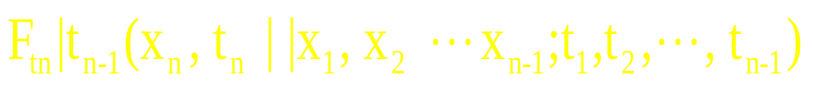
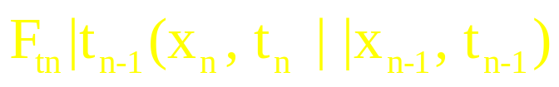
2.用分布函数来描述马尔科夫性
设随机过程{X(t), t∈T}的状态空间为I. 若对时间t的任意n个数值t1 <t2 <… tn, n≥3, ti ∈ T, 在条件X(ti) = xi, xi ∈ I, i = 1,2,…, n –1 下，X(tn)的条件分布函数恰等于在条件X(tn-1) = xn-1 下X(tn)的条件分布函数，即
P{X(ti) ≤ xi | X(t1) = x1 , X(t2) = x2 , …, X(tn-1) = xn-1} = P{ X(ti) ≤ xi | X(tn-1) = xn-1}, xn∈R. 或写成
则称过程{X(t), t∈T }具有马尔科夫性，或称此过程为马尔科夫过程。
=

Slide 6
3.马尔科夫链 (I)
时间和状态都是离散的马尔科夫过程称为马尔科夫链，记作{X_{n} = X(n), n = 0,1,2,…},它可以看作在时间集T₁ = {0,1,2,…}上对离散状态的过程相继观察的结果，链的状态空间记做I = {a₁, a₂,…}, a_{i}∈R.

Slide 7
3.马尔科夫链(II)
在链的情况下，马尔科夫性通常用条件分布律来表示，即对任意正整数n,r和0≤t₁ <t₂ <…t_{r} < m, t_{i} 、m、n+m ∈T₁ ，有
  P{X_{m+n} = a_{j} | X_{t1} = a_{i1} , X_{t2} = a_{i2} , …, X_{tr} = a_{ir}, X_{tr} = a_{ir}, X_{m} = a_{i} }= P{ X_{m+n} = a_{i} | X_{m} = a_{i} },
其中a. ∈I。我们称条件概率P{X_{m+n} = a_{j}|X_{m} = a_{i}}(记作P_{ij}(m, m+n)) 为马氏链在时刻m处于状态a_{i}条件下，在时刻m+n转移到状态a_{j}的转移概率。

Slide 8
4.转移概率矩阵(I)
晴天
阴天
下雨
晴天 阴天 下雨
晴天 0.50 0.25 0.25
阴天 0.375 0.25 0.375
下雨 0.25 0.125 0.625

Slide 9
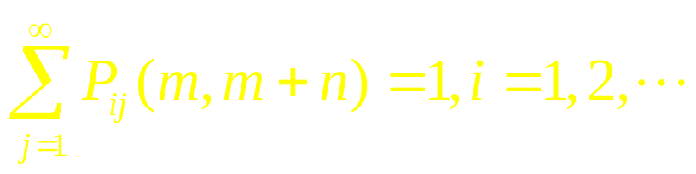
4.转移概率矩阵(II)
由于链在时刻m从任何一个状态ai出发，到另一时刻m+n，必然转移到a1，a2…，诸状态中的某一个，所以有
由转移概率组成的矩阵Pij(m,m+n) 称为马氏链的转移概率矩阵，Pij(m,m+n)为n步转移概率，由上式知此矩阵的每一行元素之和等于1。当Pij(m,m+n)与m无关时，称马尔科夫链为齐次马尔科夫链，如无特别声明，通常说的马尔科夫链都是指齐次马尔科夫链。

Slide 10
5.一个实验——球缸模型(1)
设有N个缸, 每个缸中装有很多彩球, 球的颜色由一组概率分布描述。实验进行方式如下
  根据某个初始概率分布, 随机选择N个缸中的一个, 例如第I个缸。
  根据这个缸中彩球颜色的概率分布, 随机选择一个球,记下球的颜色, 记为O1, 再把球放回缸中。
  根据描述缸的转移的概率分布, 随机选择下一口缸, 重复步骤1。
最后我们可以得到一个描述球的颜色的序列O1,O2,…，称为观察值序列。

Slide 11
5.一个实验——球缸模型(2)
Urn 3
Urn 2
Urn 1
Veil
Observed Ball Sequence

Slide 12
6.一个实验——球缸模型(3)
在上述实验中，有几个要点需要注意：
缸之间的转移不能被直接观察到从缸中所选取的球的颜色和缸并不是一一对应的
每次选取哪个缸由一组转移概率决定

Slide 13
7. HMM概念
HMM概念的提出——实际问题比马尔科夫链所描述的更为复杂，观察到的事件与状态并不是一一对应，而是通过一组概率分布相联系。
HMM是一个双重随机过程，两个组成部分：
  马尔可夫链：描述状态的转移，用转移概率描述。
  一般随机过程：描述状态与观察序列间的关系， 用观察值概率描述。

Slide 14
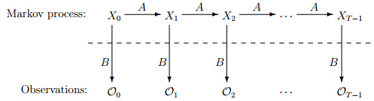
HMM的组成
Markov链
（π, A）
状态序列
随机过程
（B）
观察值序列
q₁, q₂, ..., q_{T}
o₁, o₂, ..., o_{T}
HMM的组成示意图
状态变量: 隐含的、不可观测的
输出观察概率B: 根据当前状态输出观测值得概率
观察变量: Ot观测变量值仅仅依赖于Xt

Slide 15

8.1 HMM的基本要素
N是可能的状态空间。
M是给定的一个观测值空间。
A称作时间无关状态转移概率分布。
B 是在给定状态下观察值概率分布条件。
π是在初始时刻状态空间的概率分布。
模型 ＝（ N, M, π ，A，B）用来描述HMM
N，M ，π ，B，A，称为HMM的五元组
可简写为： ＝（π ，A，B）

Slide 16
8.2 各参数的实例
参数 | 含义 | 实例
N | 状态数目 | 缸的数目
M | 每个状态可能的观察值数目 | 彩球颜色数目
A | 与时间无关的状态转移概率矩阵 | 在选定某个缸的情况下，选择另一个缸的概率
B | 给定状态下，观察值概率分布 | 每个缸中的颜色分布
π | 初始状态空间的概率分布 | 初始时选择某口缸的概率

Slide 17
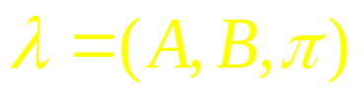
9. HMM中的几个基本问题
问题1：给定观察序列O=O1,O2,…OT,以及模型 , 如何计算P(O|λ)？
问题2：给定观察序列O=O1,O2,…OT以及模型λ,如何选择一个对应的状态序列 Q = q1,q2,…,qT，使得Q能够最为合理的解释观察序列O？
问题3：如何调整模型参数 , 使得P(O|λ)最大？

Slide 18


10. HMM的基本算法
前向－后向算法（解决问题1）
  这个算法是用来计算给定一个观测值序列O以及一个模型 时，由模型 产生出观测值序列O的概率 。
Viterbi算法（解决问题2）
  这个算法解决了给定一个观测值序列O和一个模型 ，在最佳意义上确定一个状态序列Q的问题。
Baum-Welch算法（解决问题3）
  这个算法实际上是解决HMM训练，即HMM参数估计问题，或者说，给定一个观察值序列O，该算法能确定一个模型 ，使 最大

Slide 19
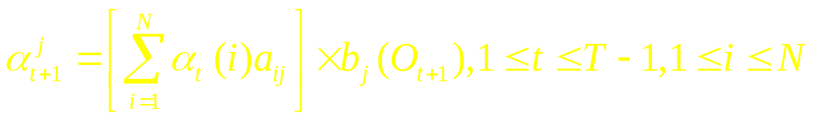
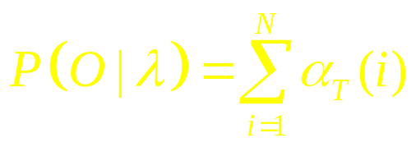
10.1 前向－后向算法
前向算法：动态规划，复杂度同Viterbi
定义前向变量 α_{t}(i) = P(O_{1,} O_{2,} … O_{t} , q_{t}=S_{i}|λ );
初始化(1≤i ≤ N): α₁(i) = π_{i} b_{i}(O₁) k>0
递推（i＝1…L) ：
终止：

Slide 20
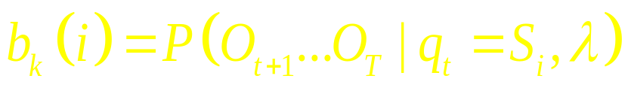

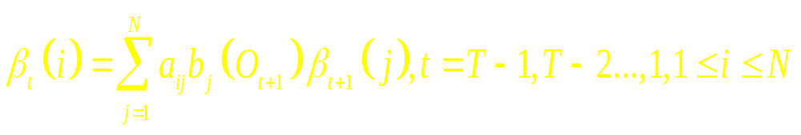
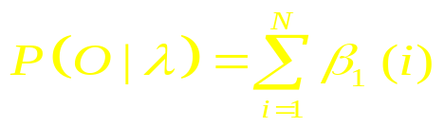
10.1前向－后向算法（续）
后向算法：动态规划，复杂度同Viterbi
定义后向变量
初始化（i＝0）：
递推（i＝1…L) ：
终止：

Slide 21
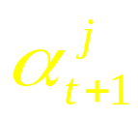
10.1 前向、后向算法示意图(续2)
α_{t}^{N}
q^{N}
.
q^{i}
.
q^{j}
.
.
q¹
α_{t}^{i}
a_{Nj}
a_{ij}
a_{1j}
α_{t}¹
1 ... t t+1 ...

Slide 22
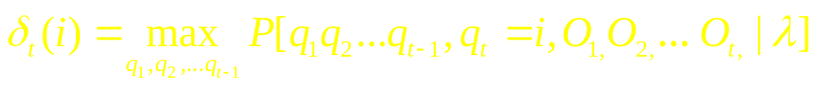
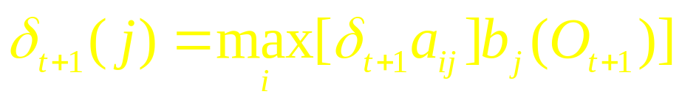
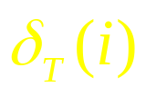
10.2 Viterbi算法
采用动态规划算法。复杂度O(N²T)
N和T分别为状态个数和序列长度
定义：
时刻t沿路径q₁,q₂,..q_{t}, 且q_{t} =O_{i},产生出O₁,O₂,..O_{i}的最大概率
我们所要找的，就是T时刻最大的 所代表的那个状态序列

Slide 23
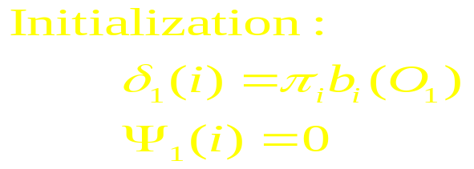
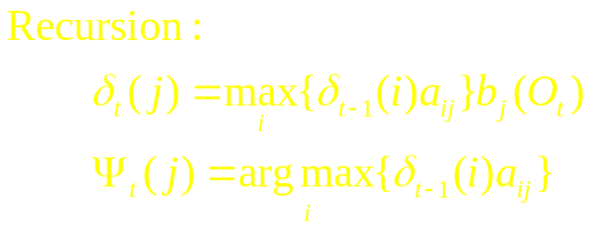
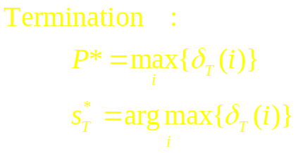
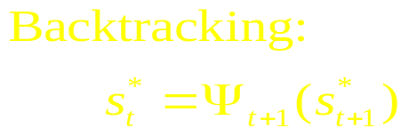
10.2 Viterbi算法(续)

Slide 24
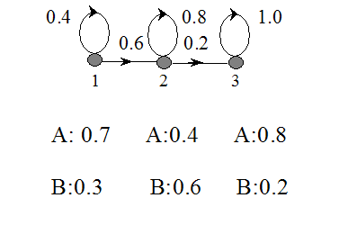

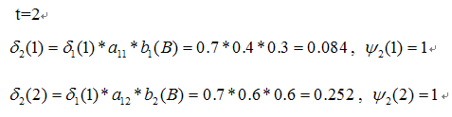
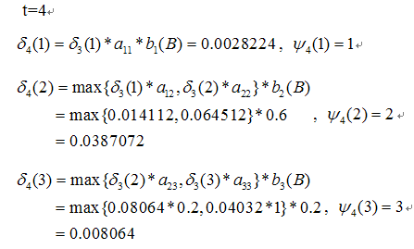
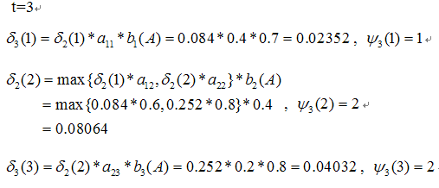
Viterbi举例
HMM模型如下, 试通过前向算法计算产生观察符号序列O={ABAB}时用Viterbi算法求出最大可能的状态序列。
初始概率矩阵π=(1,0,0),即开始处于状态1
1st观察
2nd观察
4th观察
3rd观察

Slide 25
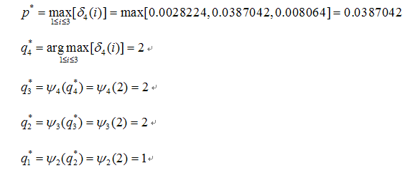
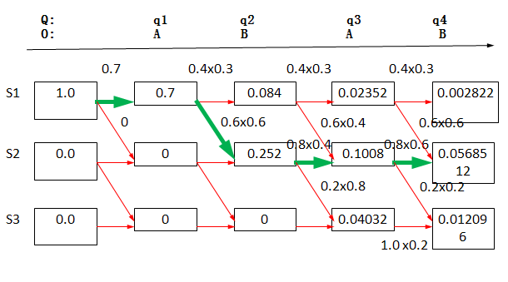
Viterbi举例
递推结果为：
所以最后的结果状态序列为s1、s2、s2、s2.

Slide 26
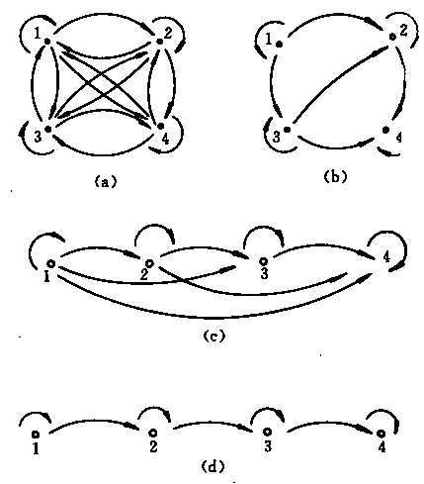
11.几种典型形状的马尔科夫链
a. A矩阵没有零值的Markov链
b. A矩阵有零值的Markov链
c./d. 左－右形式的Markov链

Slide 27
12. 主要参考文献
1. Lawrence R. Rabiner, A Tutorial on Hidden Markov Models and Selected Applications in Speech Recognition. Proceedings 1989.
2. Mark Stamp: A Revealing Introduction to Hidden Markov Models https://www.cs.sjsu.edu/~stamp/RUA/HMM.pdf

